Slide 1

학습 포트폴리오 만들기
학습 포트폴리오 제작 메뉴얼

Slide 2
학습 포트폴리오 만들기
학습 포트폴리오란?
학습 포트 폴리오는 시간에 따른 학습 성장과 변화를 보여주는
학습자가 선택하고 수집해 놓은 결과물이다.
개인의 이력으로 남길 수 있는 대표적인 또는 선택적인 학습
결과물의 모음이다.

Slide 3
학습 포트폴리오 만들기
학습 포트 폴리오의 구성 요소
목표 - 수업에 임하는 나의 다짐
과정 - 수업 자료, 보고서 자료, 시험자료
성찰 - 수업 노트, 과제 노트, 시험 노트
반응 - 추가적인 학습 및 자료 수집
결과 - 최종 성적 및 최종 성찰 노트

Slide 4
학습 포트폴리오 만들기
학습 포트 폴리오 작성 절차
학습자의 비전 세우기
한 학기
목표 설정
(교수자 or 자신)
수업 노트 작성
(목표 및 예습부분)
학습 및 자료수집
수업 노트 작성
(내용 및 추가 학습)
과제 노트 작성
(과제 결과 및 성찰)
자료 수집 및 과제 완료
과제 노트 작성
(과제 내용, 요구사항, 자료 목록, 추가학습 목록)
과제 공지
시험 공지
(과제 결과 및 성찰)
시험노트 작성
(범위, 학습 계획, 자료 목록)
자료수집,
내용 정리, 학습 및 시험
시험노트 작성
(시험 결과)
최종 성찰 노트 작성

Slide 5
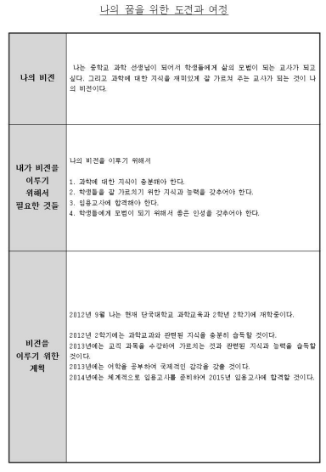
학습 포트폴리오 만들기
학습 포트 폴리오 작성 샘플
학습자의 비전 세우기
학습포트폴리오를 만드는 첫
단계는 학습자의 비전을
밝히는 것입니다.

Slide 6
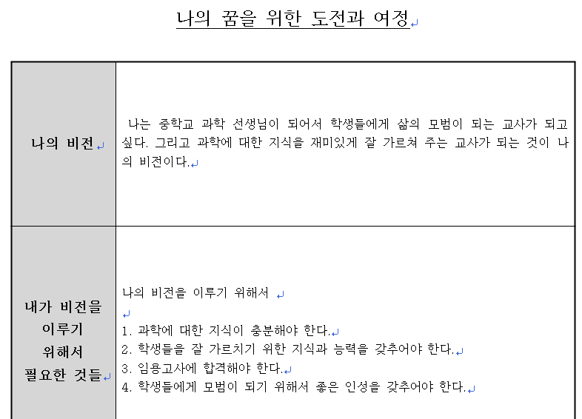
학습 포트폴리오 만들기
학습 포트 폴리오 작성 샘플
학습자의 비전 세우기
대학을 졸업하고 가장 처음에 성취하고 싶은 꿈을 작성합니다.
나의 꿈을 이루기 위해서 필요한 지식, 자격, 경력, 능력 같은 것을 작성합니다.

Slide 7
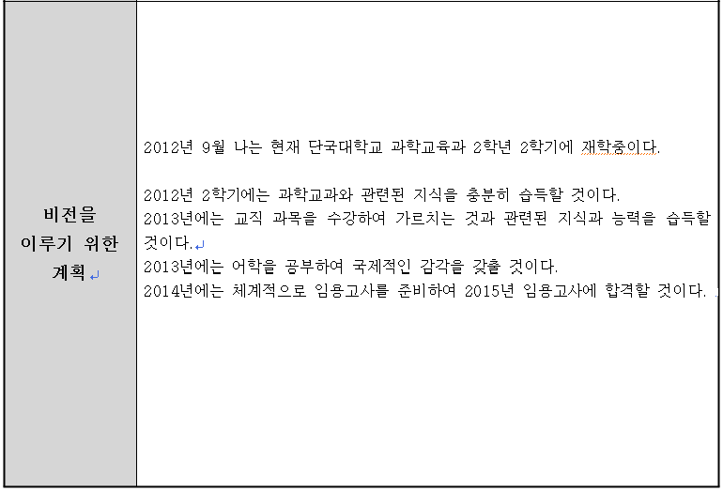
학습 포트폴리오 만들기
학습 포트 폴리오 작성 샘플
학습자의 비전 세우기
꿈을 이루이기 위해서 필요한 지식, 경력, 능력, 자격등을 취득하기 위한 계획을 간략하게 세워 봅니다.

Slide 8
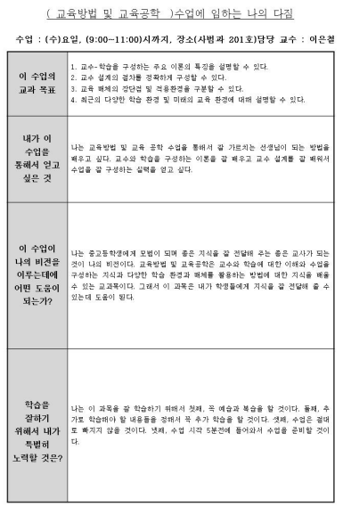
학습 포트폴리오 만들기
학습 포트 폴리오 작성 샘플
한 학기
목표 설정
(교수자 or 자신)
학습포트폴리오를 만들 때 자신의
비전을 작성한 이후에 먼저 수업에
임하는 나의 다짐을 작성합니다.
수업에 임하는 나의 다짐은 한 학기동안
진행될 수업의 목표와 그리고 이 수업을
통해서 나의 비전을 이루는데 필요한
어떤 지식과 능력을 획득할 것인지를
성찰하는 것입니다.

Slide 9
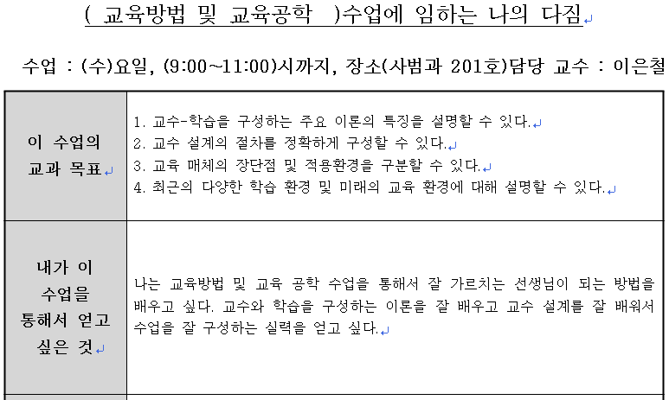
학습 포트폴리오 만들기
학습 포트 폴리오 작성 샘플
수업에 대한 일반적인 정보를 작성합니다.
수업의 교과목표는 일반적으로 교수자가 제시한 것을 선택합니다.
강의계획서를 살펴보고 이 수업을 통해서 내가 얻을 수 있는 것을 정리해 봅니다.

Slide 10
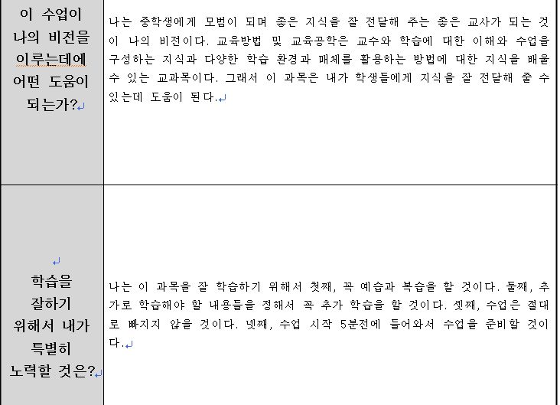
학습 포트폴리오 만들기
학습 포트 폴리오 작성 샘플
이 수업이 나의 비전을 이루는데 어떤 도움이 될 수 있는가 성찰해 봅니다.
학습을 잘하기 위해서 내가 노력해야 할 태도적인 부분을 찾아서 작성합니다.

Slide 11
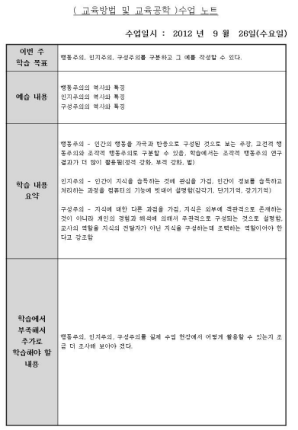
학습 포트폴리오 만들기
학습 포트 폴리오 작성 샘플
수업 노트 작성
(목표 및 예습부분)
수업에 임하는 태도까지 작성을 하면
수업 노트를 작성합니다.
수업 노트는 매주 작성해야 하기 때문에
수업 노트를 작성하는데 많은 시간을
사용하는 것은 바람직하지 않습니다.
수업 노트는 간략하고 한눈에 알아볼 수
있도록 작성하는 것이 좋습니다.

Slide 12
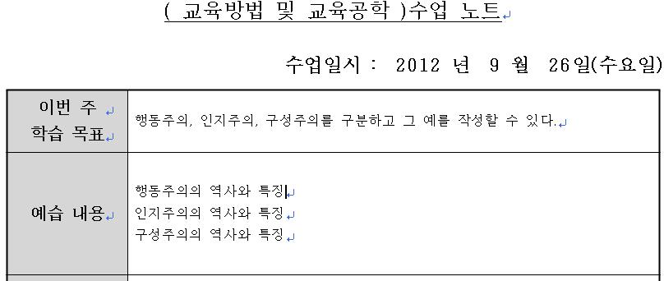
학습 포트폴리오 만들기
학습 포트 폴리오 작성 샘플
이번 주 학습 목표는 강의계획서에 작성되어 있는 것을 참고하여서 작성합니다.
예습 내용은 학습 목표를 참고해서 학습자가 미리 예습한 내용의 목록을 작성합니다.

Slide 13
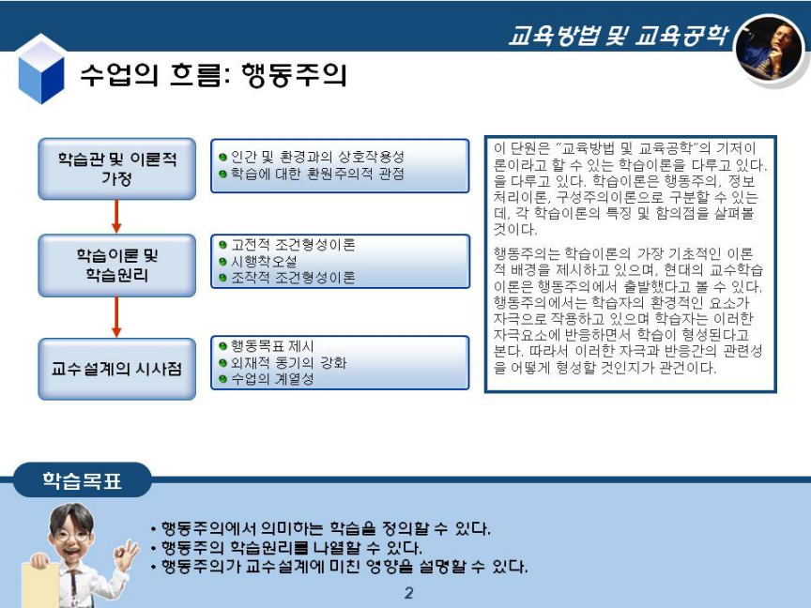
학습 포트폴리오 만들기
학습 포트 폴리오 작성 샘플
학습 및 자료수집
예습을 하고 수업 노트를
작성한 이후에 학습을 하거나
수업에 참여합니다. 그럼
학습 자료나 수업 자료가
생성됩니다. 이 자료를 수집
하여 포트폴리오에 첨부하면
됩니다.
수업 자료
교수자가 제공한 자료
학습자가 필기한 노트
수업 내용과 관련된 논문
이나 보고서, 도서 자료
4. 교재
5. 신문 기사
6. 이미지, 동영상, 사진

Slide 14
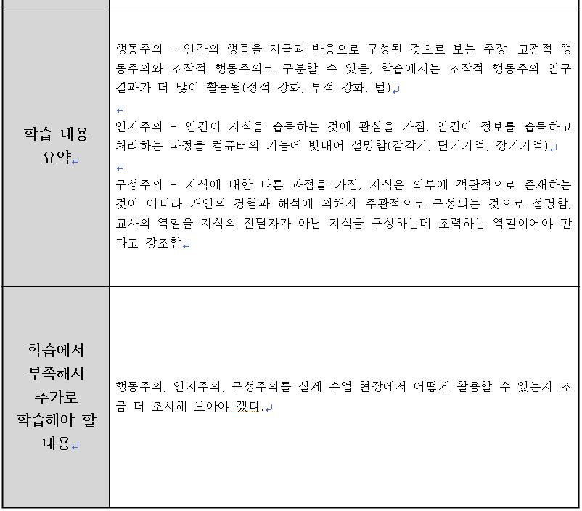
학습 포트폴리오 만들기
학습 포트 폴리오 작성 샘플
학습한 내용을 간략하게 정리합니다. 학습한 내용의 목록 정도 수준으로 작성합니다.
학습을 한 이후에 학습자가 추가로 학습하고 싶은 내용이나 부족한 부분을 작성합니다.

Slide 15
학습 포트폴리오 만들기
학습 포트 폴리오 작성 샘플
수업 노트와 학습 및 수업 자료의 수집은 학습과 수업이 일어날 때 마다
지속적으로 이루어져야 합니다. 이러한 이유에서 수업 노트를 작성하는데
많은 시간을 할애하는 것은 좋지 않습니다.
내가 예습하고, 학습한 내용을 한눈에 알아 볼 수 있게만 정리하고, 내가
추가로 학습할 내용을 이해할 수 있도록 정리만 하면 됩니다.
2. 과제 노트와 시험 노트는 과제와 시험이 주어질 때만 작성을 하면 됩니다.
^^ 꼭 기억하세요.

Slide 16
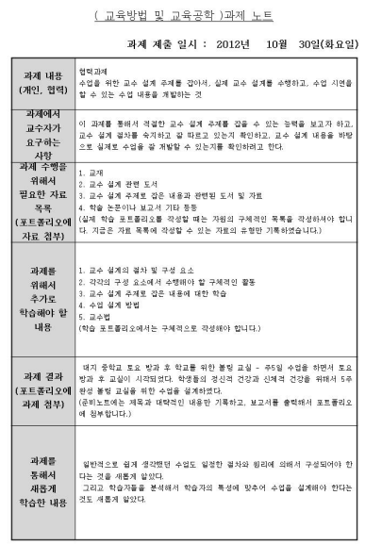
학습 포트폴리오 만들기
학습 포트 폴리오 작성 샘플
과제 노트 작성
(과제 내용, 요구사항, 자료 목록, 추가학습 목록)
과제노트는 정기적으로 작성되지
않습니다. 교수자가 과제를 부여해
주는 경우에만 작성되고, 포트폴리오에
첨부하게 됩니다.

Slide 17
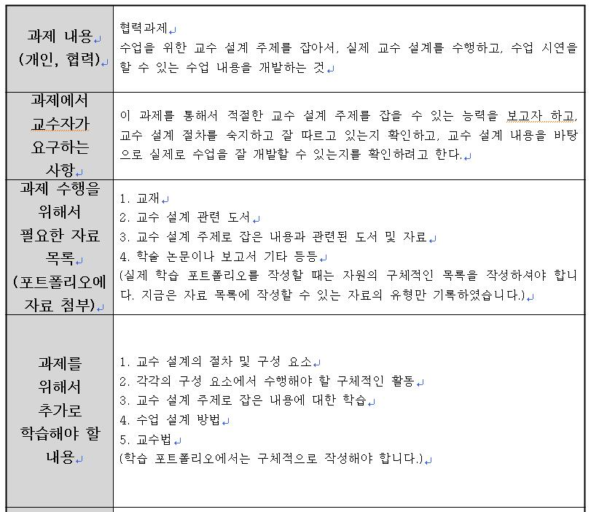
학습 포트폴리오 만들기
학습 포트 폴리오 작성 샘플
과제가 공지되면 과제 노트를
작성합니다.
가장 먼저 과제 내용을 정리합니다.
과제에서 교수자가 요구하는 사항이 무엇인지 분석해서 과제의 방향을 설정합니다.
자료 목록은 구체적으로 작성해야 합니다.
Ex) 송인섭(2006), 현장적용을 위한 자기주도학습. 학지사
과제를 수행하는데 내가 모르는 부분이어서 추가로 학습해야 하는 것은 무엇인지 찾아서 기록합니다.

Slide 18
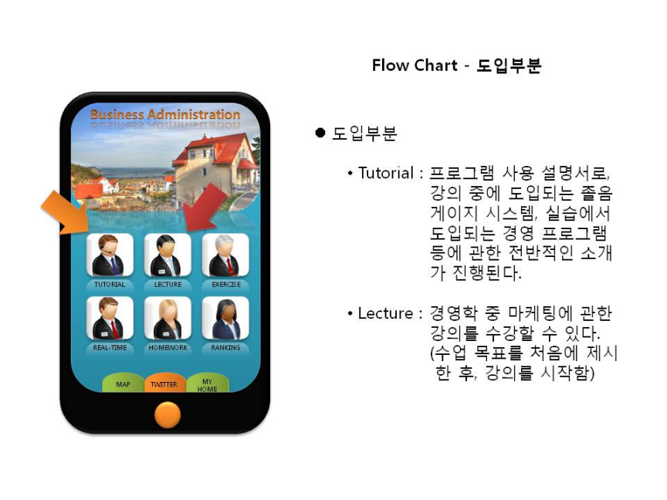
학습 포트폴리오 만들기
학습 포트 폴리오 작성 샘플
자료 수집 및 과제 완료
과제 수행을 위한 자료를 수집하고
수집된 자료를 학습하고 분석해서
실제 과제를 수행합니다.
과제 수행을 위한 자료
과제와 관련된 논문
이나 보고서, 도서
2. 교재
3. 신문 기사
4. 이미지, 동영상, 사진
5. 과제와 관련된 내용을
학습자가 정리한 노트
6. 과제 수행을 위한 계획서

Slide 19
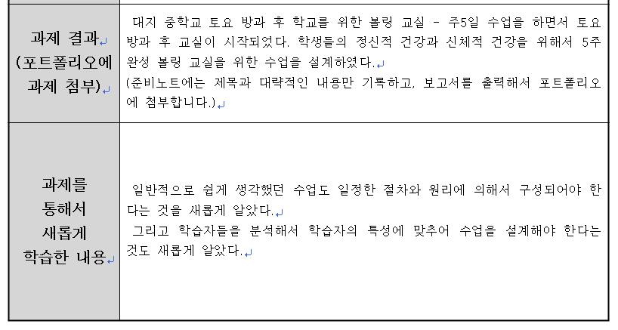
학습 포트폴리오 만들기
학습 포트 폴리오 작성 샘플
과제가 공지되면 과제 노트를
작성합니다.
과제가 완료되면 2부를 만듭니다. 1부는 교수자에게 제출하고, 1부는 포트폴리오에 보관을 합니다.
과제 완료 후에 과제를 하면서 새롭게 알게 된 내용을 간략하게 정리하면 과제 노트가 마무리 됩니다.

Slide 20
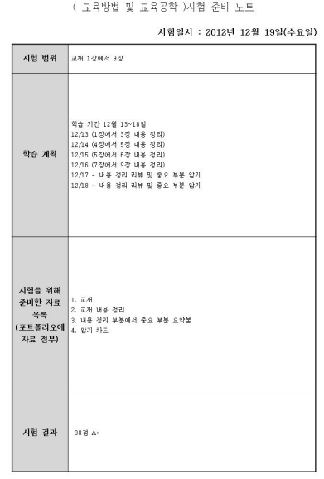
학습 포트폴리오 만들기
학습 포트 폴리오 작성 샘플
시험노트 작성
(범위, 학습 계획, 자료 목록)
시험 준비 노트는 중간이나 기말 고사
외에도 쪽지 시험과 같은 작은 규모의
시험을 위해서도 작성하는 것이 좋습니다.
시험 노트의 작성 방법은 가장 간단합니다.

Slide 21
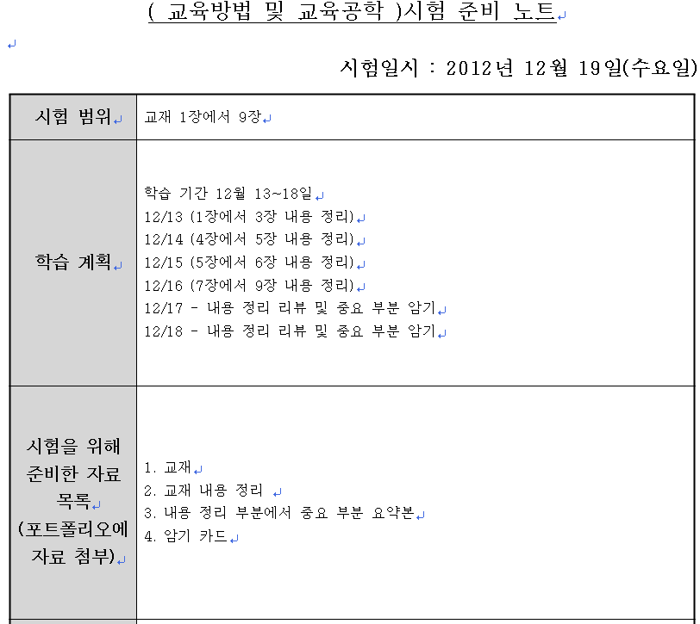
학습 포트폴리오 만들기
학습 포트 폴리오 작성 샘플
시험 범위를 작성하면 됩니다.
시험을 실시하는 일자를 고려하여 학습 계획을 세웁니다.
시험을 위해서 준비해야 하는 자료의 목록을 만듭니다. 만약에 실기 시험이라면 실기 시험에서 만들어야 할 것도 자료 목록에 포함시켜야 합니다.

Slide 22
학습 포트폴리오 만들기
학습 포트 폴리오 작성 샘플
자료수집,
내용 정리, 학습 및 시험
시험 준비 노트 앞부분이 작성되면 학습자가 계획한 것에
의해서 시험을 준비합니다.
그리고 시험이 완료되면 시험 결과를 시험 노트 마지막
부분에 기록하면 됩니다.
시험 준비 자료로 사용할 수 있는 것은 다음과 같습니다.
교재 및 수업 자료
2. 시험범위를 정리한 노트
3. 수업 내용과 관련된 추가 자료들
4. 교수자의 강의안
5. 시험 범위의 학습을 위해서 만든 자료들

Slide 23
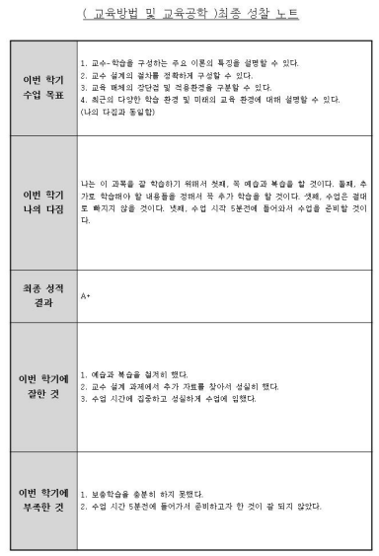
학습 포트폴리오 만들기
학습 포트 폴리오 작성 샘플
최종 성찰 노트 작성
최종 성찰 노트는 한 학기 수업이 모두
종료된 이후에 학습의 결과와 과정을
성찰하며 작성합니다.

Slide 24
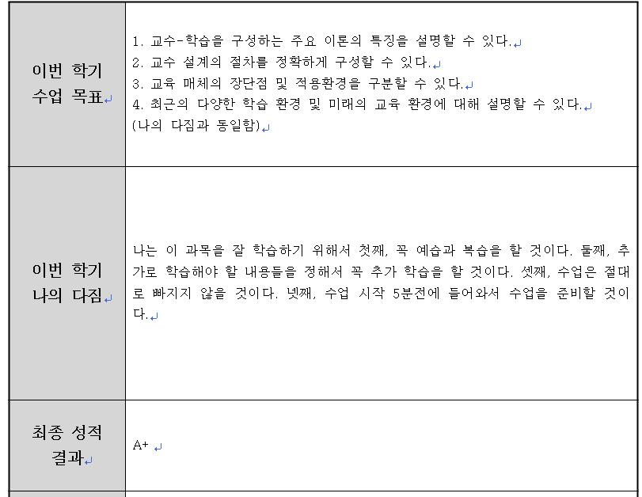
학습 포트폴리오 만들기
학습 포트 폴리오 작성 샘플
나의 다짐에 있는 것과 동일합니다.
나의 다짐에 있는 학습을 잘하기 위해서 특별히 노력할 것과 동일합니다.
최종 성적을 기록합니다.

Slide 25
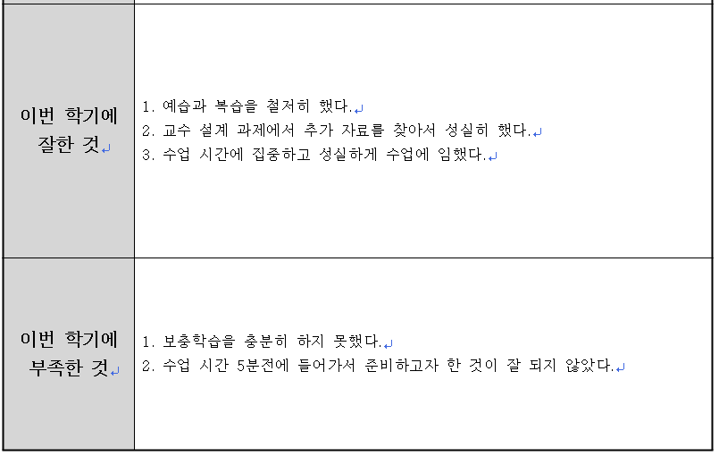
학습 포트폴리오 만들기
학습 포트 폴리오 작성 샘플
학습의 과정과 결과를 성찰하면서 학습자 자신이 잘한 것에 대해서 기록한다.
학습 과정과 결과를 성찰하면서 학습자 자신이 잘못한 것, 앞으로 개선해야 할 태도를 기록한다. 또한 앞으로 더 학습해야 하는 내용이 있다면 기록한다.

Slide 26
학습 포트폴리오 만들기
학습포트폴리오를 작성할 때 가장 중요한 요소는
과정과 성찰, 그리고 성찰에 의한 개선을 보여주는
것이다.
많은 분량으로 채워져 있어야 한다는 생각은 바람직한 것은
아니다. 포트폴리오는 학습자가 목표를 정하고, 계획하여
학습을 통해서 성장을 하고, 성찰을 통해서 개선이 되었다는
것이 보여지는 자료가 구성되어 있다면 분량과 상관없이
좋은 포트폴리오다. 이러한 내용이 보여지지 않고 무조건
분량만 많은 포트폴리오는 좋은 포트폴리오는 아니다.

Slide 27
학습 포트폴리오 만들기
학습 포트폴리오를 만드는 것에 대한 추가적인 정보를
얻고 싶을 때는 교수학습개발팀으로 문의 주시면 됩니다.
문의처
교수학습개발원 연구 교수 이은철
미디어센터 203호, 031-8005-2448

